Slide 1
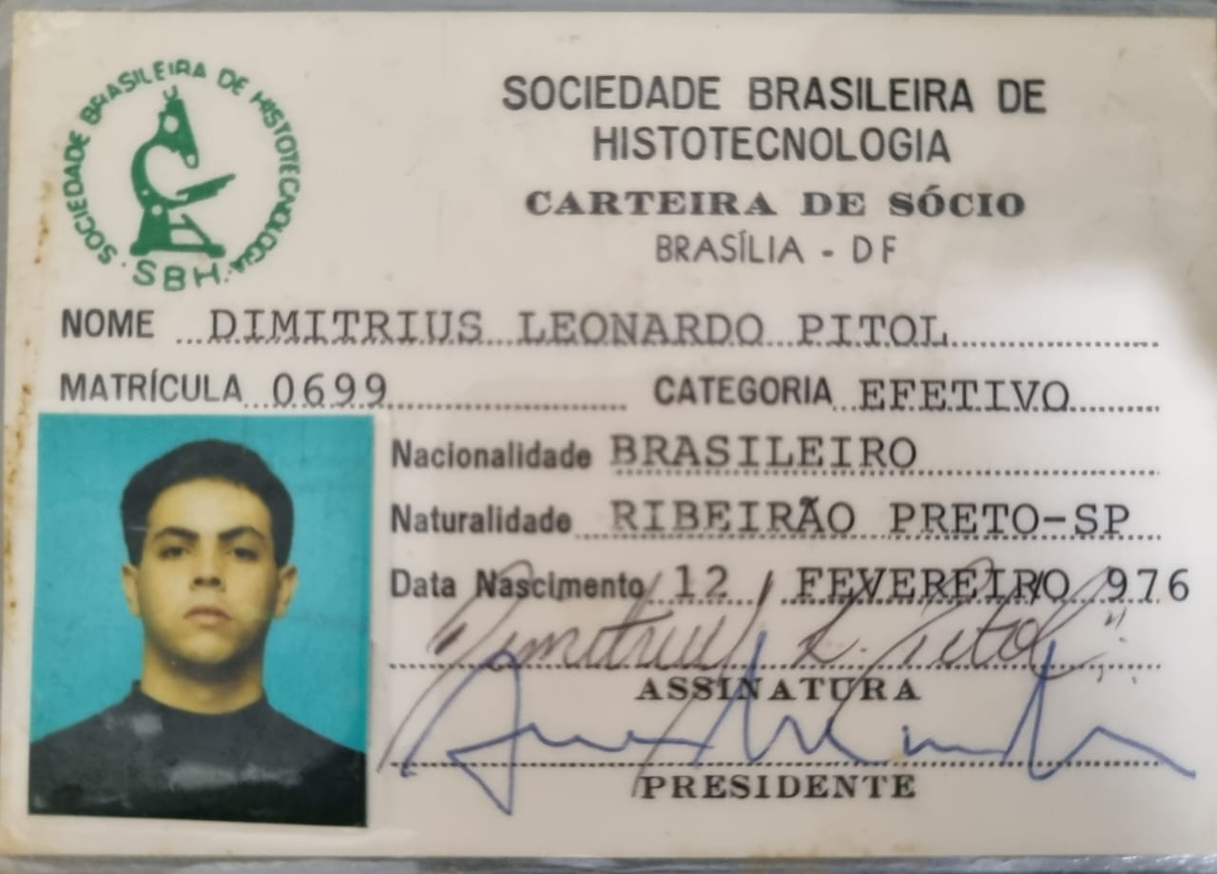
XXXIII Congresso Brasileiro de Histotecnologia
Sociedade Brasileira de Histotecnologia
28 anos
Dimitrius
Notes:
Alterações no crescimento da cartilagem em suínos (Sus scrofa domesticus) expostos por via oral ao fungicida Captan

Slide 4
Participações em eventos da Sociedade Brasileira de Histotecnologia
XXXIII Congresso Brasileiro de Histotecnologia
Encontro Regional de Histotecnologia ribeirão Preto 1996.
Encontro Regional em Araraquara 1997
Congresso Brasileiro de Histotecnologia 1999 Campo Grande apresentação de trabalho cientifico.
I Congresso Regional de Histotecnologia em São Jose do Rio Preto.2002 apresentação de trabalho cientifico.
XXXVIII Encontro Regional de Histotecnologia São Jose do Rio Preto.
Congresso Brasileiro de Histotecnologia em Florianópolis 1° Palestra e convite para ocupar o cargo secretario.
XXXIX Encontro Regional de Histotecnologia em Ribeirão Preto 2004.
II Congresso Regional de Histotecnologia Botucatu 2004.
XL Encontro Regional de Histotecnologia Juiz de Fora 2005.
XIV Congresso Brasileiro de Histotecnologia e V Jornada do Mercosul de Histotecnologia Natal 2005.
XLI Encontro Regional de Histotecnologia São Jose do Rio Preto 2006.
III Congresso Regional de Histotecnologia São Paulo 2006.
XV Congresso Brasileiro de Histotecnologia Bento Gonçalves 2007.
XLIII Encontro Regional de Histotecnologia São Jose Do Rio Preto.

Slide 5
Participações em eventos da Sociedade Brasileira de Histotecnologia
XXXIII Congresso Brasileiro de Histotecnologia
XLV Encontro Regional de Histotecnologia Botucatu 2008.
XLIV Encontro de Histotecnologia São Paulo 2008.
IV Congresso Regional de Histotecnologia São Jose do Rio Preto.
XVI Congresso Brasileiro de Histotecnologia armação Búzios 2009.
XLVI Encontro Regional de Histotecnologia Lins SP 2009.
XVII Congresso Brasilerio de Histotecnologia Maceió 2011.
VI congresso Regional de Histotecnologia Rio de Janeiro 2012.
XVIII Congresso Brasileiro de Histotecnologia Florianópolis 2013.
LI Encontro Regional de Histotecnologia - Ribeirão Preto – SP 2014.

Slide 6
Participações em eventos da Sociedade Brasileira de Histotecnologia
XXXIII Congresso Brasileiro de Histotecnologia
XIX Congresso Brasileiro de Histotecnologia São Paulo 2015.
LIII Encontro Regional de Histotecnologia São Paulo 2016.
XX Congresso Brasileiro de Histotecnologia Belo Horizonte 2017.
IX Congresso Regional de Histotecnologia Ribeirão Preto 2018.
XXI Congresso Brasileiro de Histotecnologia- Fortaleza – CE 2019.
X Congresso Regional de Histotecnologia Ribeirão Preto 2019.
XXII Congresso Brasileiro de Histotecnologia Foz do Iguaçu 2022.

Slide 13
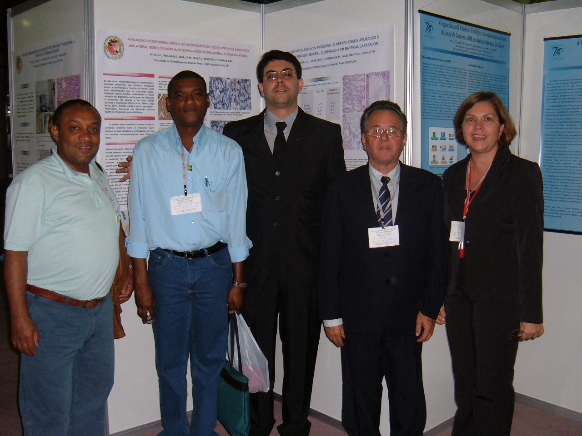

Slide 18
XXXIII Congresso Brasileiro de Histotecnologia
Cargos Ocupados em diretorias da Sociedade Brasileira de Histotecnologia
Secretario (2x)
Vice presidente (2x)
Membro do conselho cientifico(4x).
Coordenador do conselho cientifico.
Presidente.

Slide 19
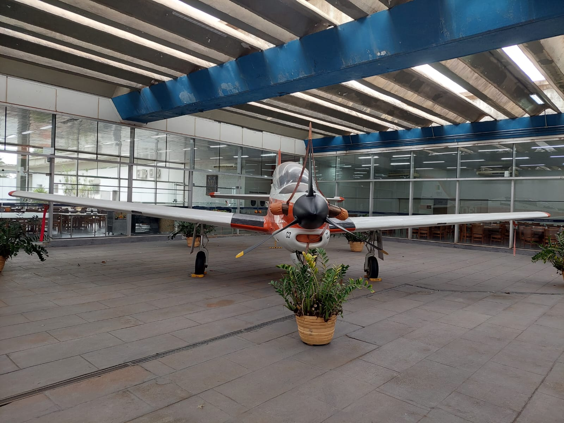

Slide 20
